Slide 1
Contract Testing

Slide 2
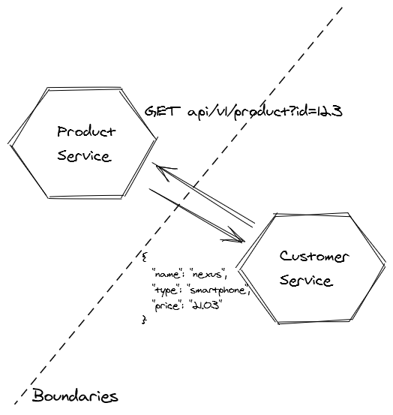
Problema
¿Como podemos verificar que los diferentes componentes de un sistema interactúen de manera esperada entre sí?

Slide 3
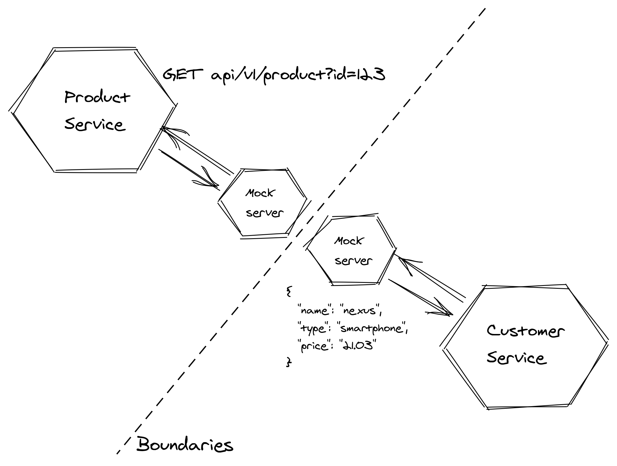
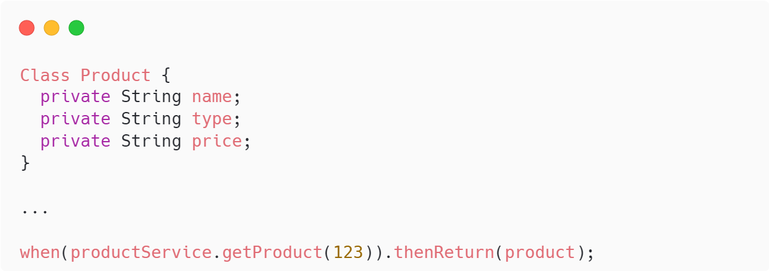
TestDouble (Mock, Stub etc)
Los TestDouble se usan cuando existe comunicación con un servicio externo. Por lo general, estos servicios los mantiene un equipo diferente.
Pero la prueba contra un doble siempre plantea la pregunta de si el doble es realmente una representación precisa del servicio externo y qué sucede si el servicio externo cambia su contrato.

Slide 4
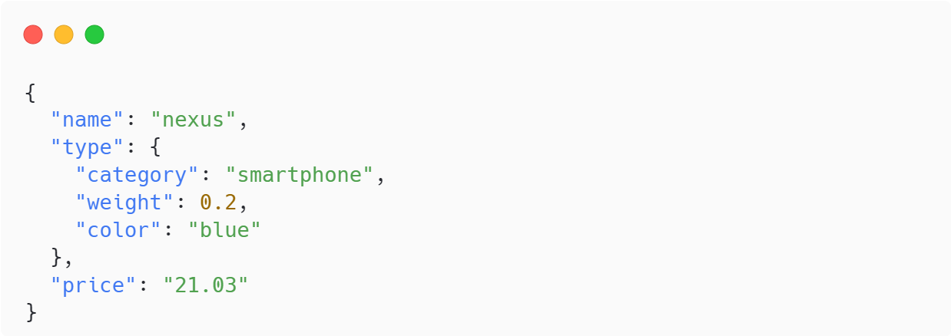

Slide 5
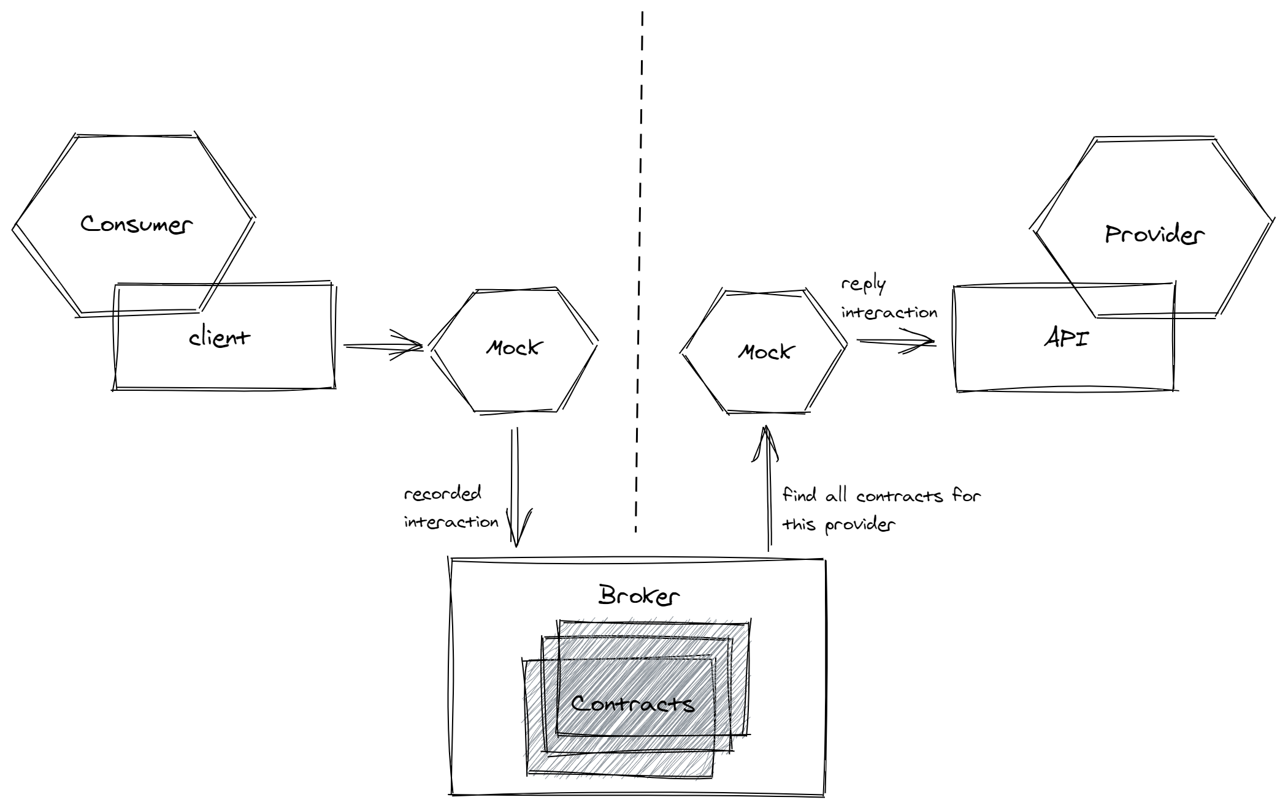
Contract Testing
El contract testing se enfoca en definir y probar contratos que describen las expectativas de interacción entre todos los componentes de un sistema. En este enfoque, se definen los contratos para cada par de componentes y se verifica que los contratos se cumplan.

Slide 6
Pact.io
Es una herramienta para implementar contract testing. Para alcanzar el objetivo proporciona los siguientes elementos:
Consumer
Provider
Broker

Slide 7
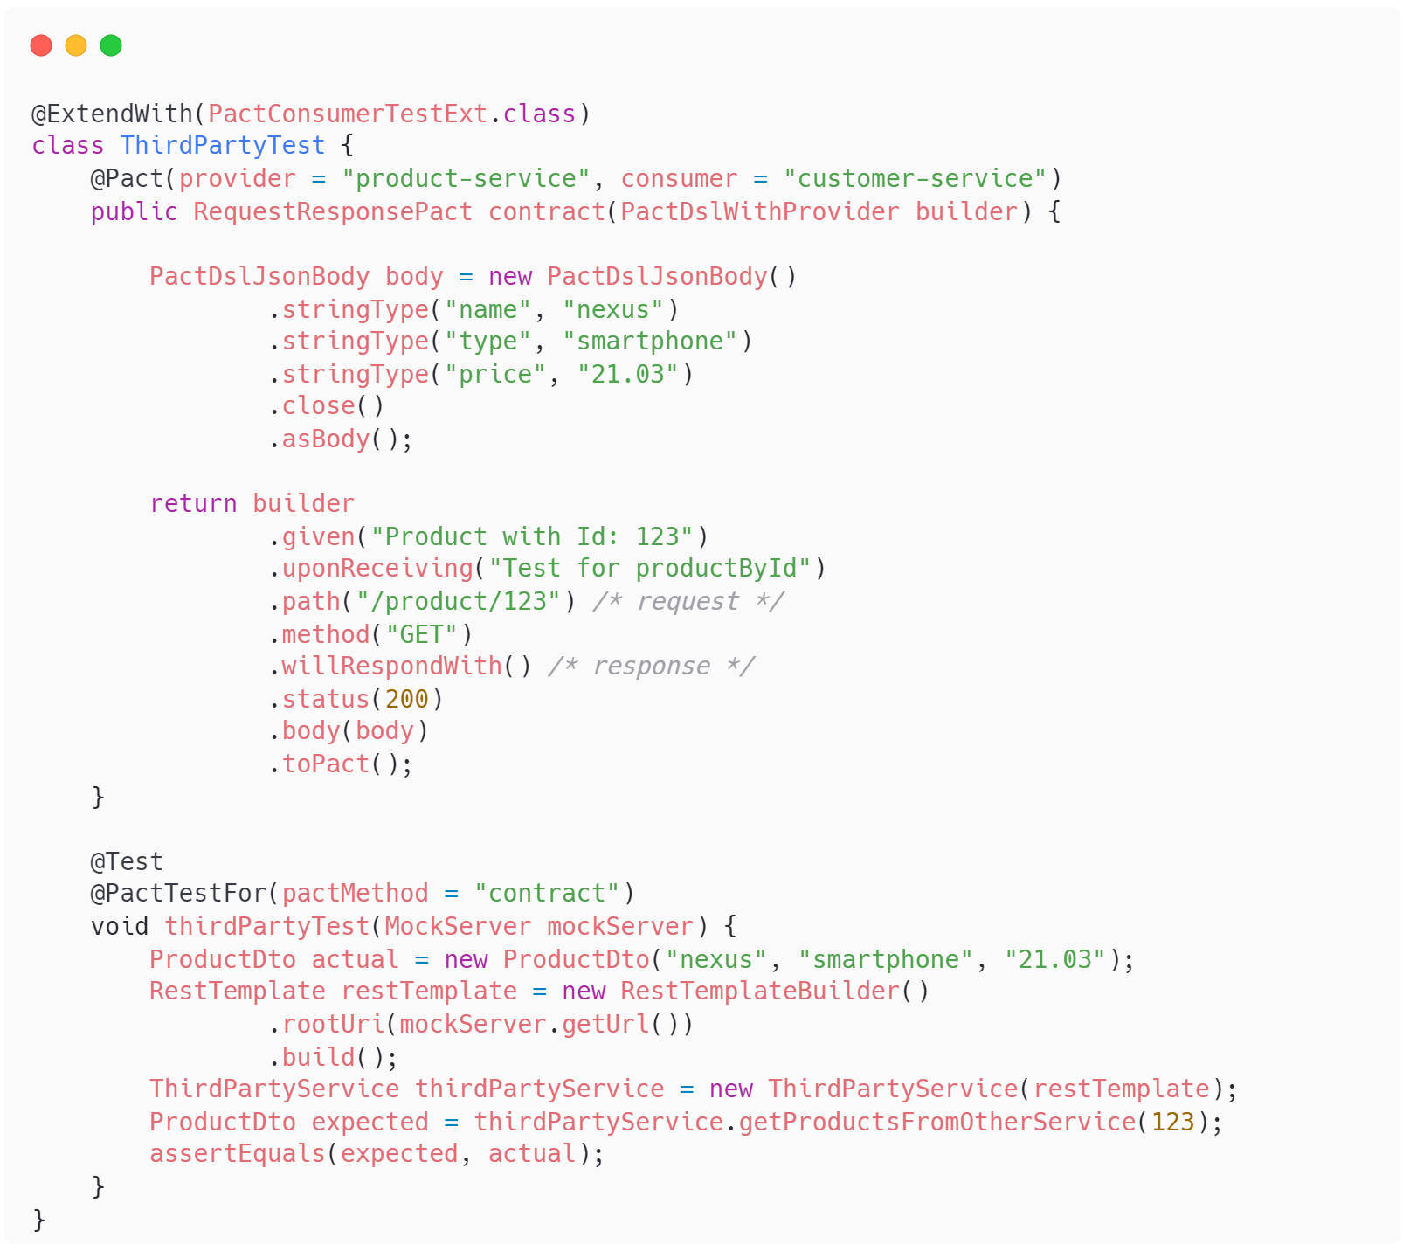
Consumer
El consumer es el encargado de definir el contracto especificando el consumidor y el proveedor.

Slide 8
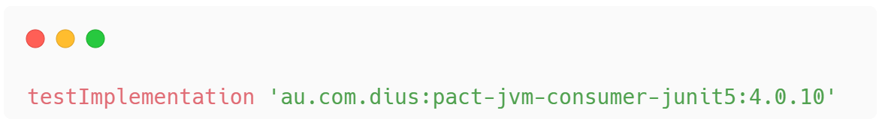
Dependencias

Slide 9
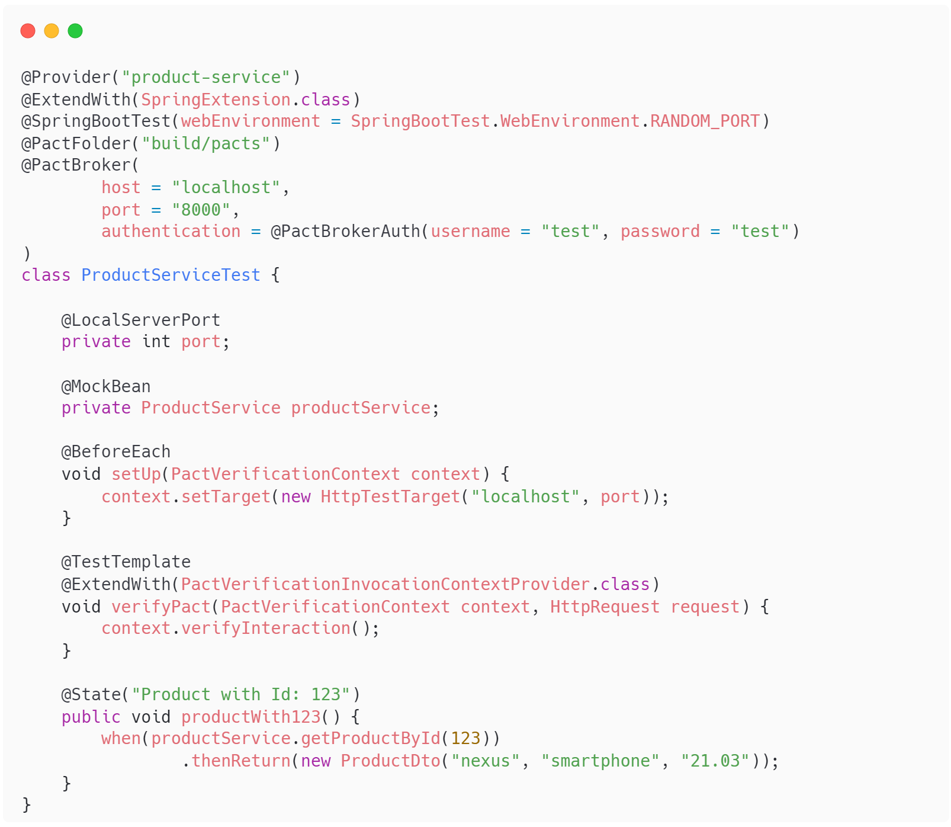
Provider
El Provider verifica el contrato de los consumidor para determinar que son correctos a partir de la respuesta real del servicio.

Slide 10

Dependencias

Slide 11
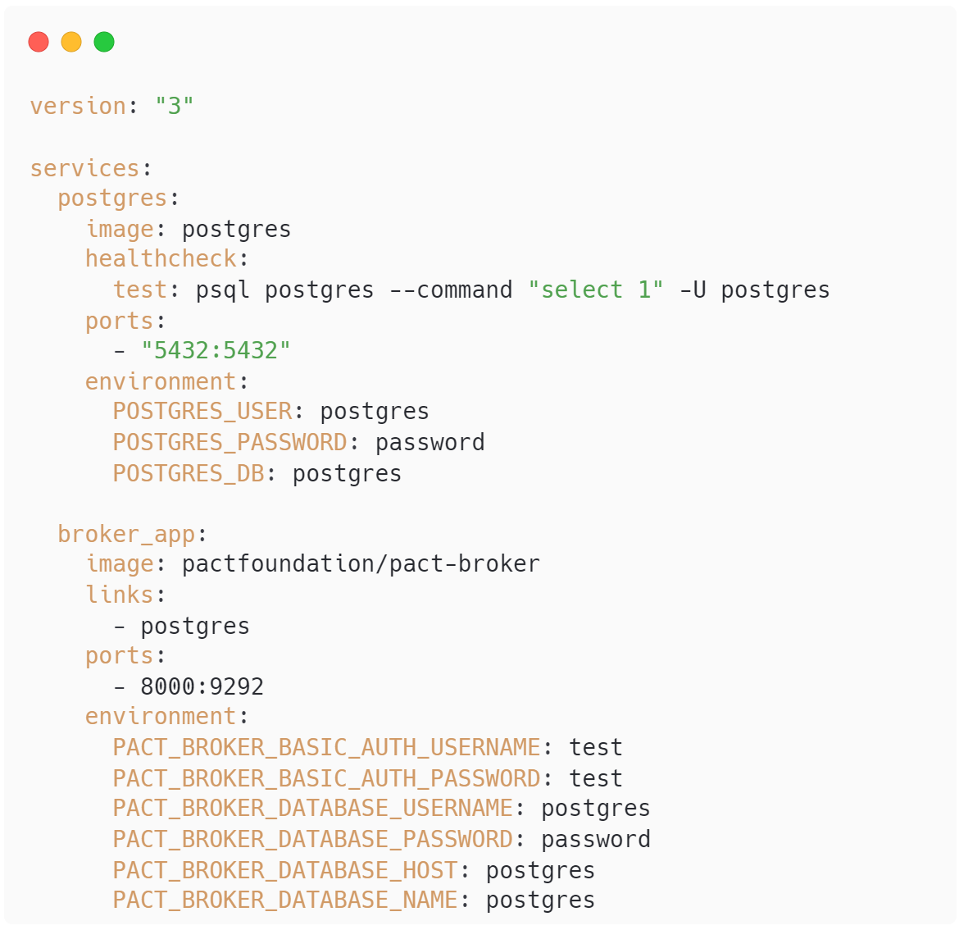
Broker
El es una herramienta que permite publicar y verificar los diferentes con tratos entre los distintos servicios.

Slide 12
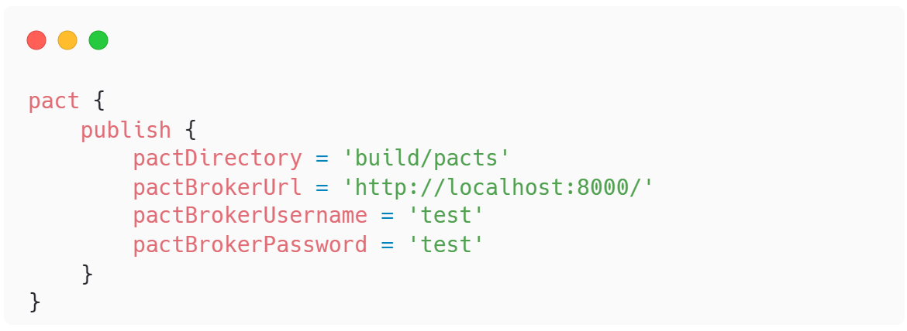
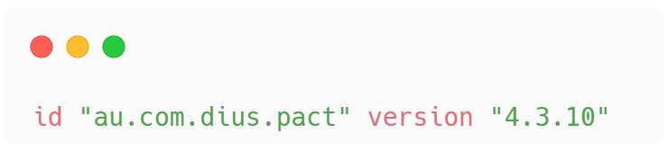
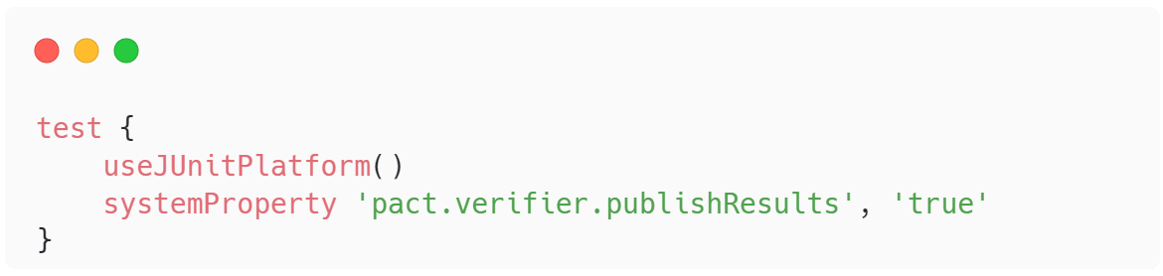
Dependencias
Consumer
Provider

Slide 13
Example

Slide 14
Casos de uso
APIs de terceros
Microservicios

Slide 15
Reference
[1] https://pact.io/
[2] https://martinfowler.com/bliki/ContractTest.html
[3] https://www.mosfet.io/2020/06/03/contract-tests-part1/

